Slide 1
5
BÀI HỌC TỪ CUỘC SỐNG
Bài
2
CÂU CHUYỆN CỦA RỄ

Slide 2



Đọc mẫu
TAY DÒ
TAI NGHE
MẮT DÕI

Slide 3
Câu chuyện của rễ
Hoa nở trên cành
Khoe muôn sắc thắm
Giữa vòm lá xanh
Tỏa hương trong nắng.
Để hoa nở đẹp
Để qua trĩu cành
Để lá biếc xanh
Rễ chìm trong đất…
Nếu không có rễ
Cây chẳng đâm chồi
Chẳng ra trái ngọt
Chẳng nở hoa tươi.
Rễ chẳng nhiều lời
Âm thầm nhỏ bé
Làm đẹp cho đời
Khiêm nhường, lặng lẽ
(Phương Dung)
sắc thắm
chồi
trĩu
Khiêm nhường
Em hãy tìm từ khó đọc, khó hiểu trong bài.

Slide 4
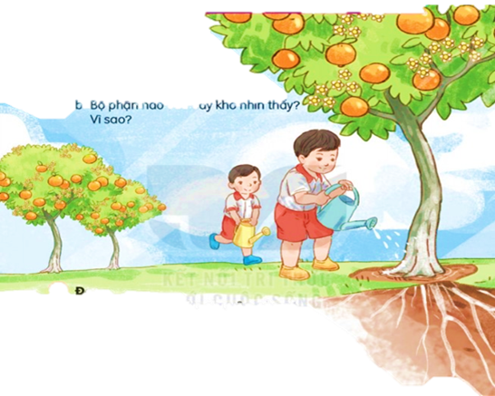


Giải nghĩa từ
sắc thắm: màu đậm và tươi (thường nói về màu đỏ).
khiêm nhường: khiêm tốn, không giành cái hay cho mình mà sẵn sàng dành cho người khác.

Slide 5
Chia khổ
Câu chuyện của rễ
Hoa nở trên cành
Khoe muôn sắc thắm
Giữa vòm lá xanh
Tỏa hương trong nắng.
Để hoa nở đẹp
Để qua trĩu cành
Để lá biếc xanh
Rễ chìm trong đất…
3
Nếu không có rễ
Cây chẳng đâm chồi
Chẳng ra trái ngọt
Chẳng nở hoa tươi.
Rễ chẳng nhiều lời
Âm thầm nhỏ bé
Làm đẹp cho đời
Khiêm nhường, lặng lẽ
(Phương Dung)
1
2
4
Đọc nối tiếp khổ thơ

Slide 6
Câu chuyện của rễ
Hoa nở trên cành
Khoe muôn sắc thắm
Giữa vòm lá xanh
Tỏa hương trong nắng.
Để hoa nở đẹp
Để qua trĩu cành
Để lá biếc xanh
Rễ chìm trong đất…
Nếu không có rễ
Cây chẳng đâm chồi
Chẳng ra trái ngọt
Chẳng nở hoa tươi.
Rễ chẳng nhiều lời
Âm thầm nhỏ bé
Làm đẹp cho đời
Khiêm nhường, lặng lẽ
(Phương Dung)

Slide 7
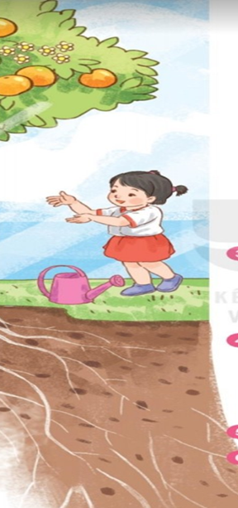

3
Tìm ở cuối các dòng thơ những tiếng cùng vần với nhau.
cành
lời
bé
đời
lẽ
xanh

Slide 8


Trả lời câu hỏi
Notes:
Bài giảng thiết kế bởi: Hương Thảo - tranthao121006@gmail.com

Slide 9



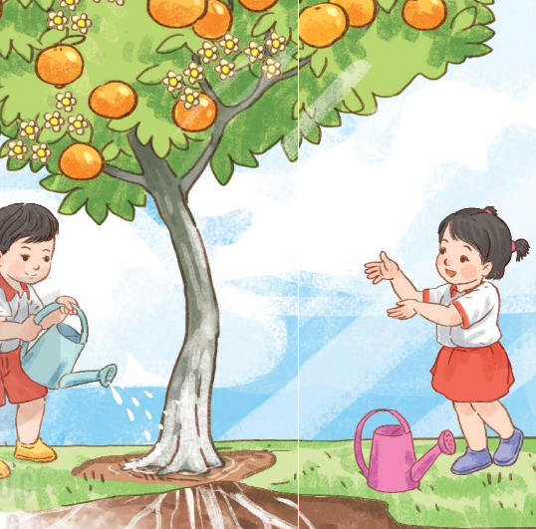


a. Nhờ có rễ mà hoa, quả, lá như thế nào?
Nhờ có rễ mà hoa nở đẹp, quả trĩu cành, lá biếc xanh

Slide 10




b. Cây sẽ thế nào nếu không có rễ?
Nếu không có rễ, cây chẳng đâm chồi, chẳng ra trái ngọt, chẳng nở hoa tươi

Slide 11


c. Những từ ngữ nào thể hiện sự đáng quý của rễ?
Rễ rất khiêm nhường, và lặng lẽ

Slide 12
5. Học thuộc lòng hai khổ thơ cuối
Nếu không có rễ
Cây chẳng đâm chồi
Chẳng ra trái ngọt
Chẳng nở hoa tươi.
Rễ chẳng nhiều lời
Âm thầm nhỏ bé
Làm đẹp cho đời
Khiêm nhường, lặng lẽ

Slide 13
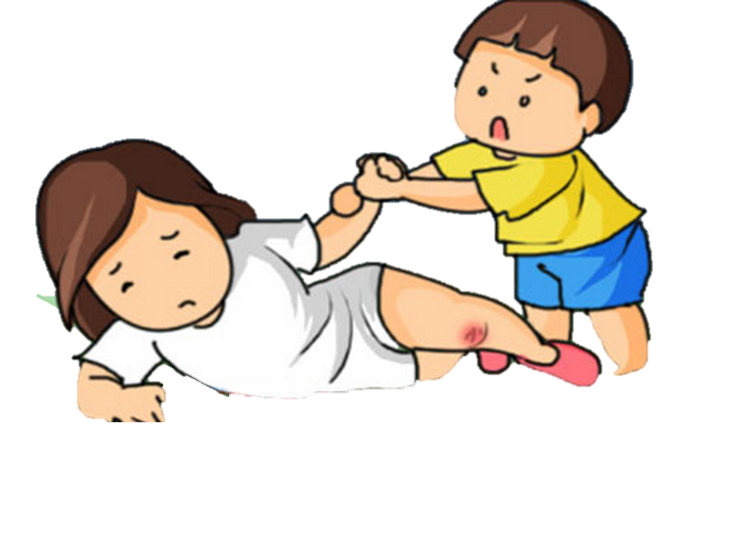
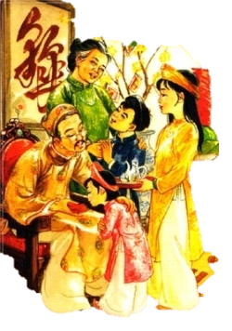
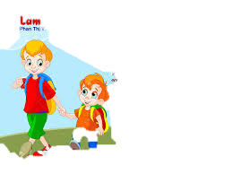

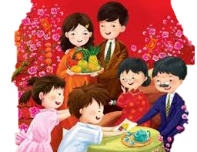
6
Nói về một đức tính em cho là đáng quý

